Slide 1
6
出来ることを考えよう

Slide 2
出来ることを考えよう
6
みなさん
ごみをへらしてくださーい

Slide 3
出来ることを考えよう
6
どうして
ごみをへらす必要が
あるのでしょうか？

Slide 4
出来ることを考えよう
6
ごみがへると
どうなるのかな？
これまでのページをふりかえってみよう

Slide 5
出来ることを考えよう
6
小学生のみなさんが
できることは何がありますか？

Slide 6
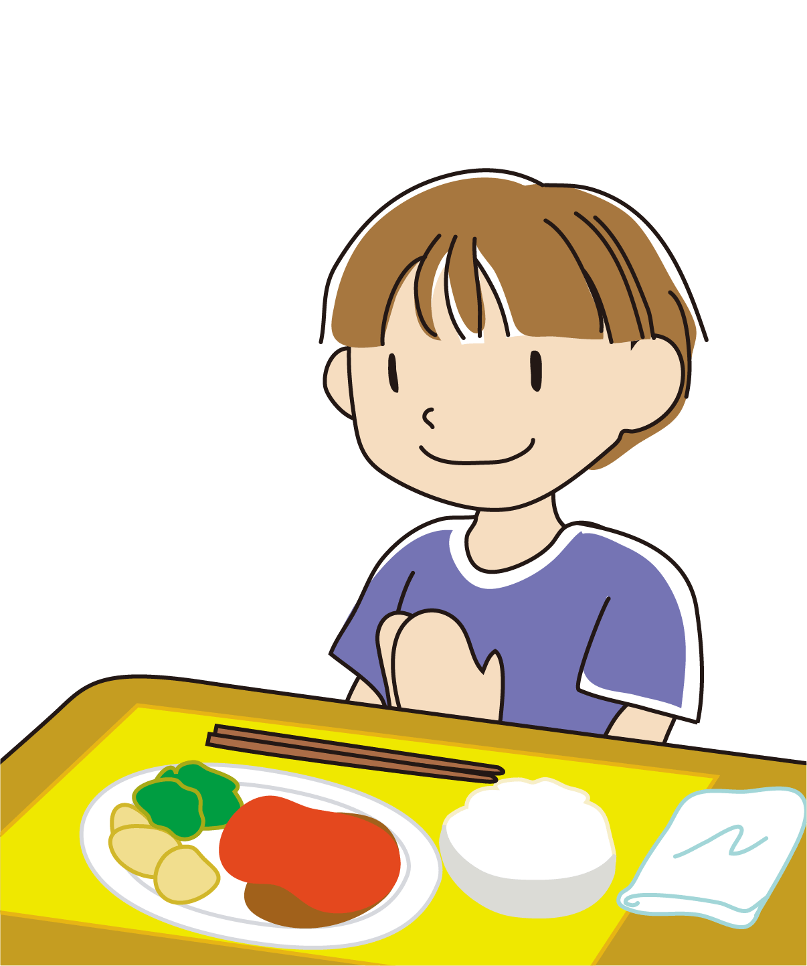
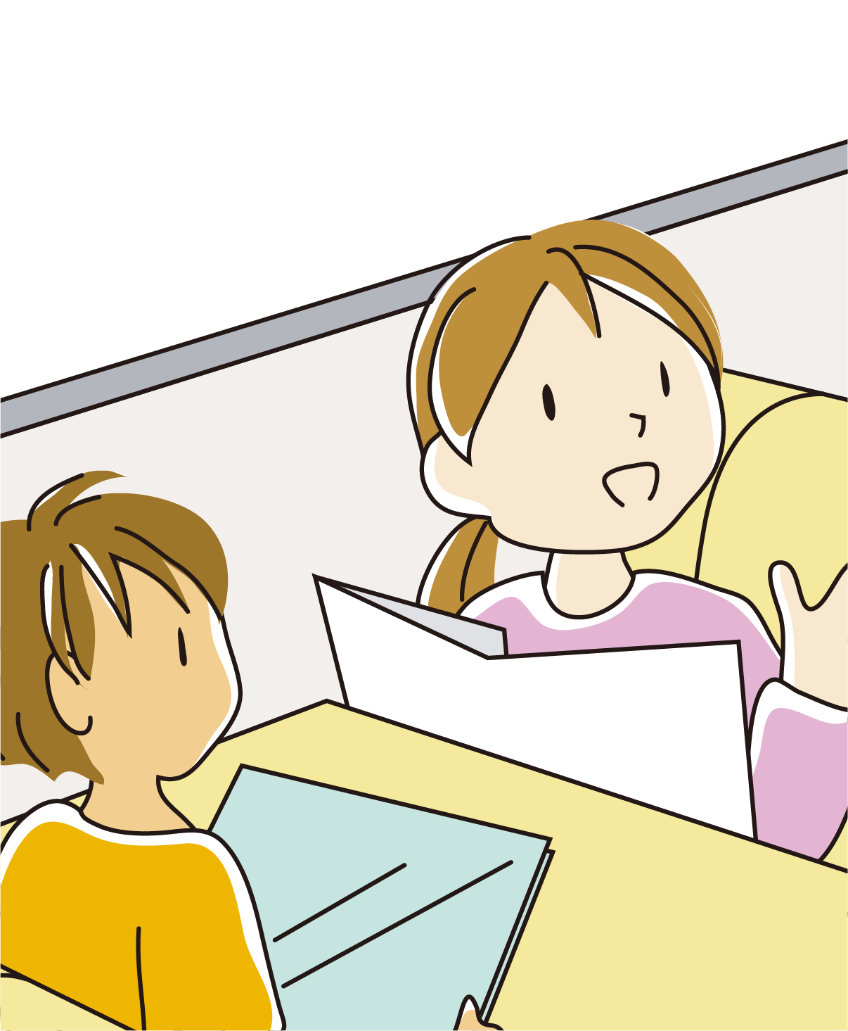
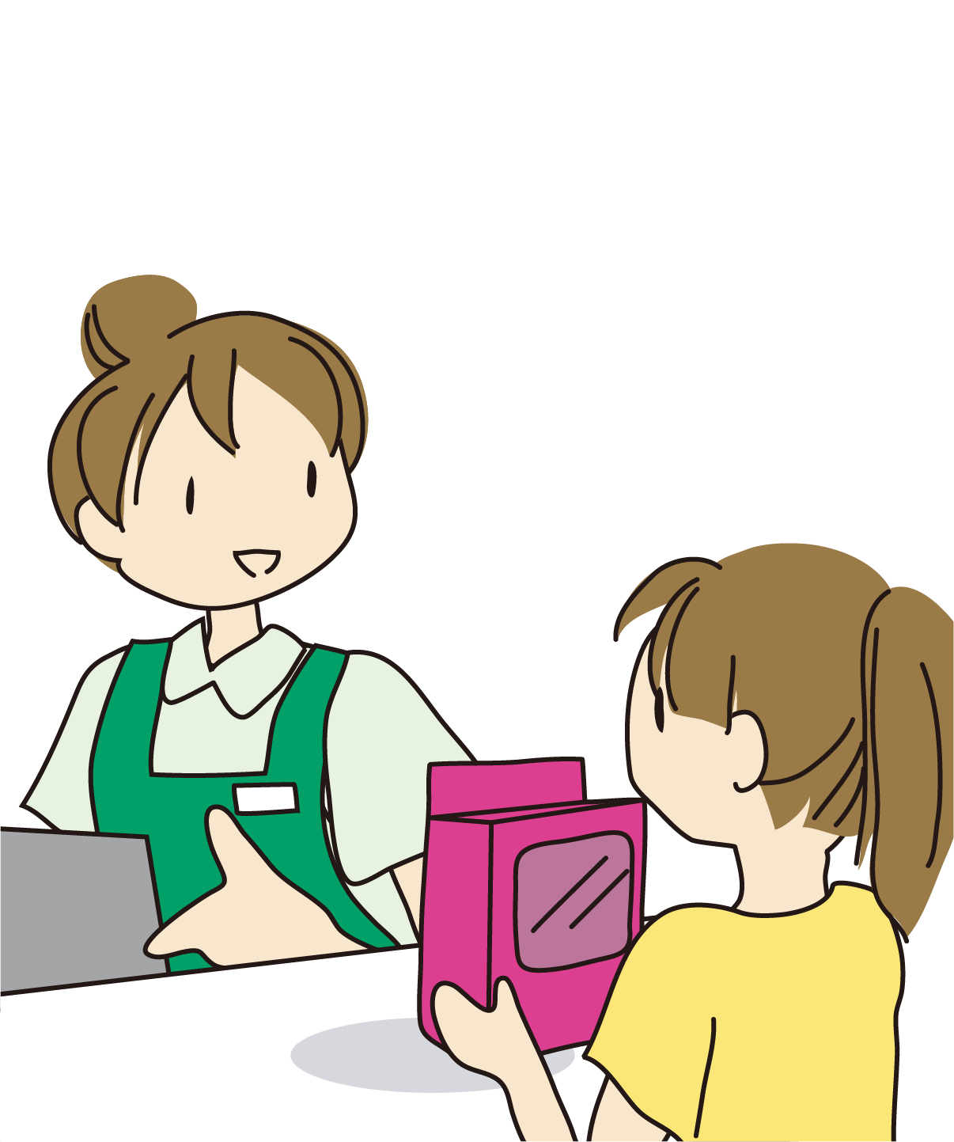
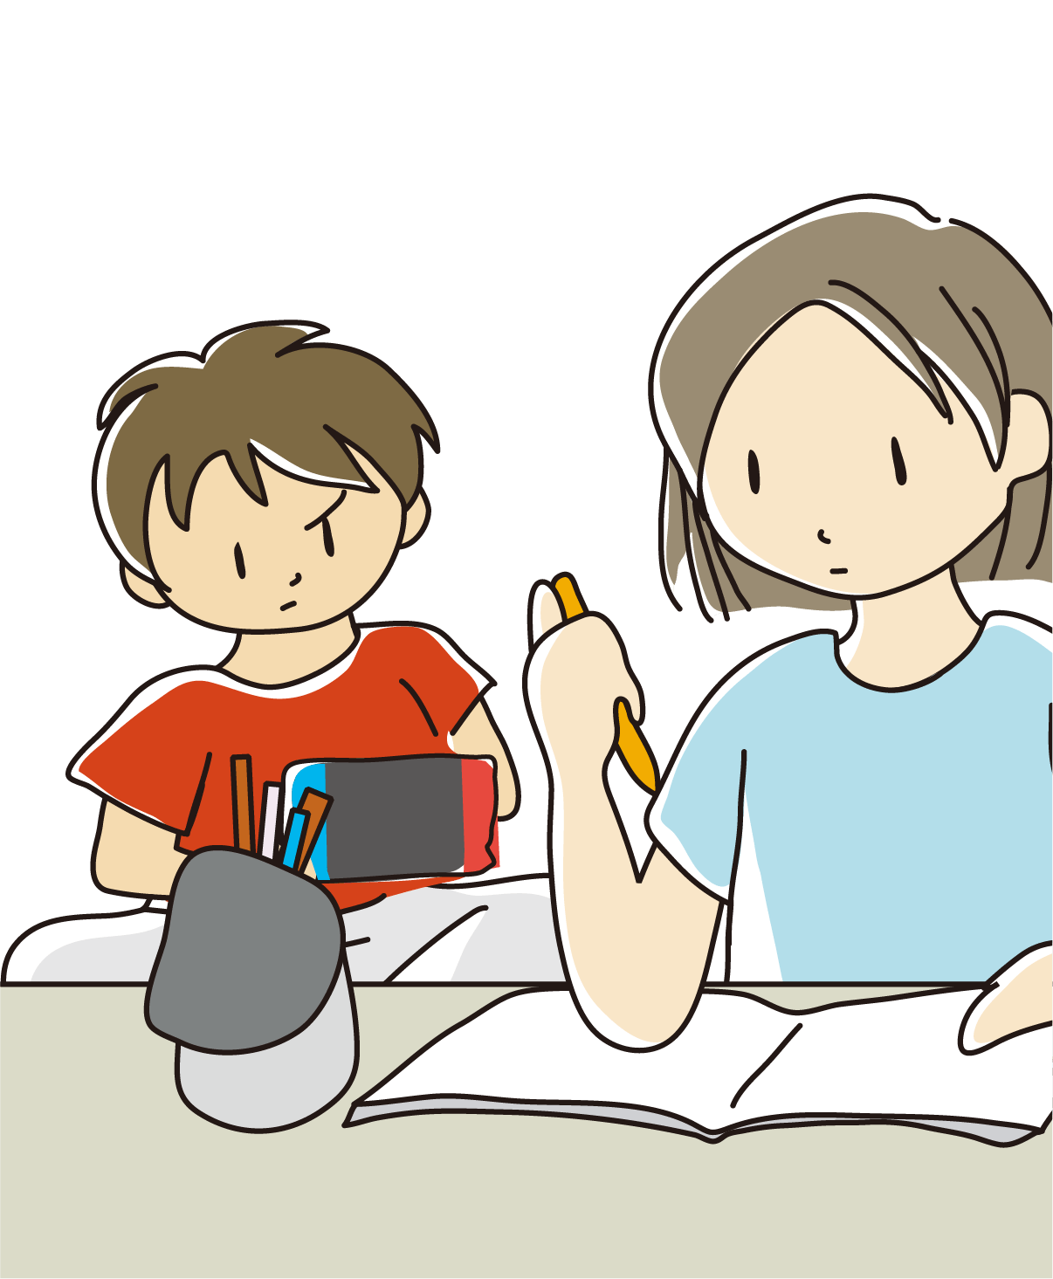
出来ることを考えよう
6
小学生のみなさんができることは何がありますか？
それぞれの場面でできる
「ごみ減量」のアイデアについて話し合ってみましょう！
げんりょう
給食を食べるとき
レストランで
お店で
家で

Slide 7
出来ることを考えよう
6
【資料】
川崎市のごみの処理のながれ
しょり

Slide 8
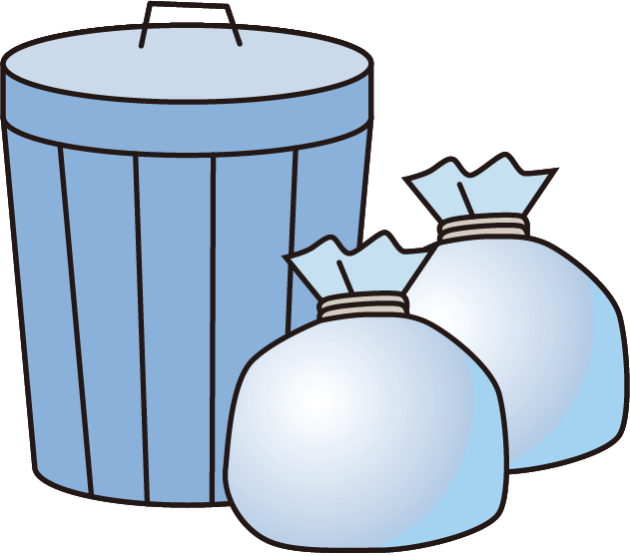
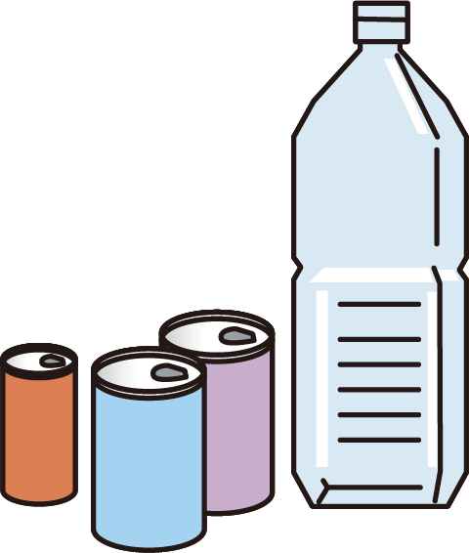
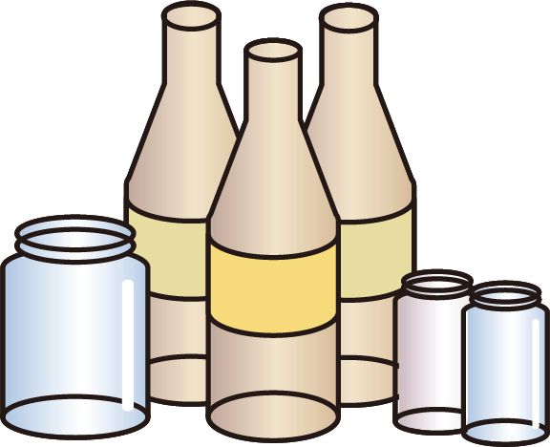
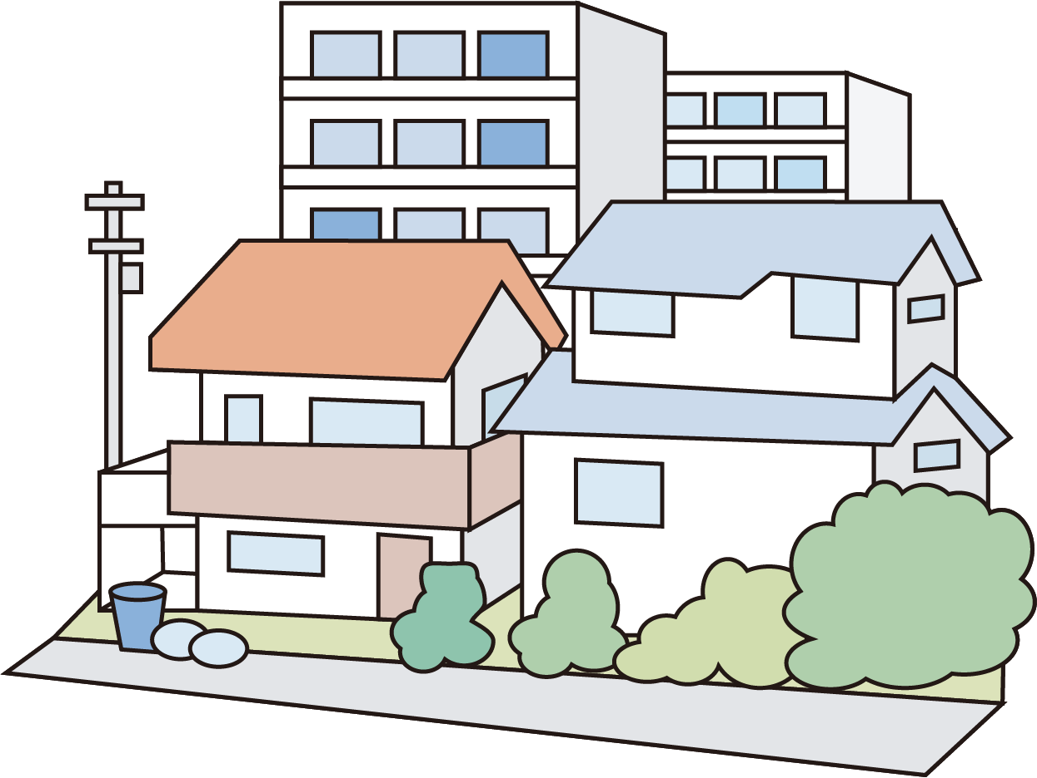
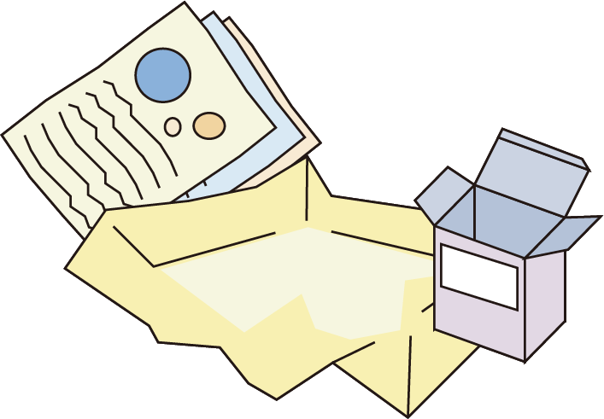
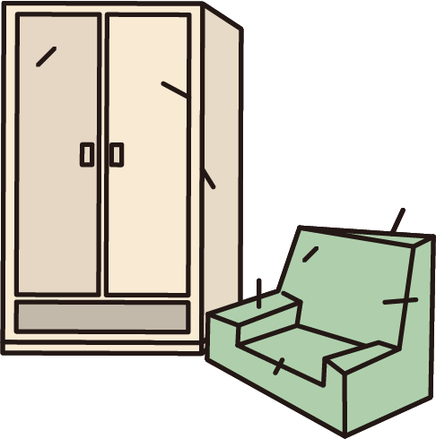
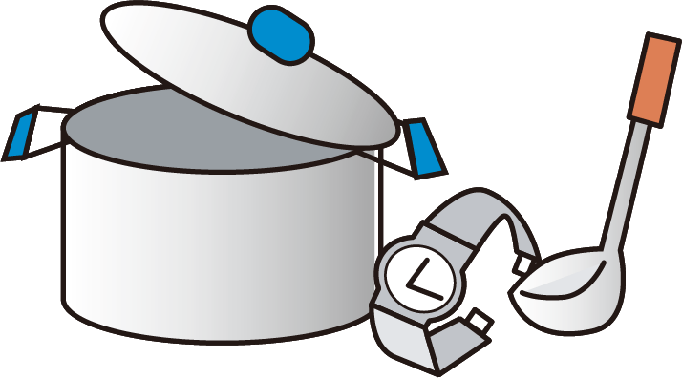
普通のごみ
出来ることを考えよう
6
【資料】
川崎市のごみの処理の流れ
●川崎市のごみの処理の流れをクリックして見てみよう！
１
２
３
４
あ かん
ふつう
空き缶・
ペットボトル
使用済み
乾電池
普通のごみ
空きびん
かんでんち
５
６
７
８
か てい
家庭
家庭から出た
ごみはどこに
いくのかな？
せい
ようきほうそう
ミックス
ペーパー
プラスチック製
容器包装
こものきんぞく
そだい
小物金属
粗大ごみ

Slide 9
普通のごみ
出来ることを考えよう
6
【資料】
川崎市のごみの処理の流れ
●川崎市のごみの処理の流れをクリックして見てみよう！
１
２
３
４
あ かん
ふつう
空き缶・
ペットボトル
使用済み
乾電池
普通のごみ
空きびん
かんでんち
５
６
７
８
か てい
家庭
家庭から出た
ごみはどこに
いくのかな？
せい
ようきほうそう
ミックス
ペーパー
プラスチック製
容器包装
こものきんぞく
そだい
小物金属
粗大ごみ

Slide 10
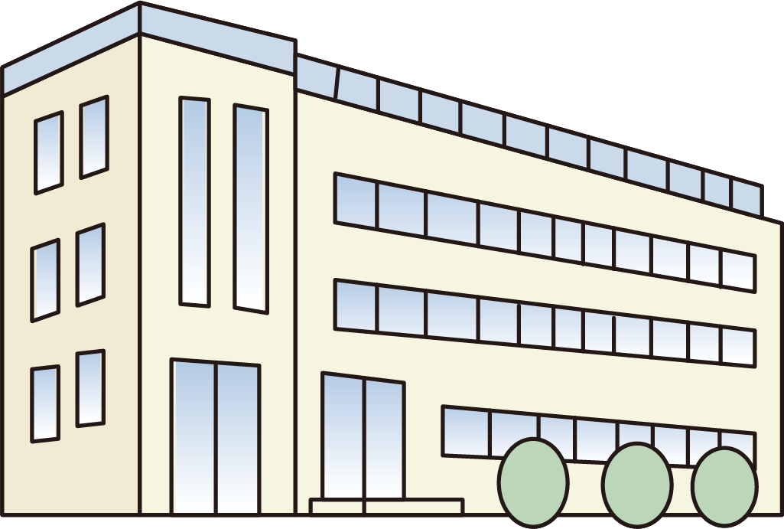
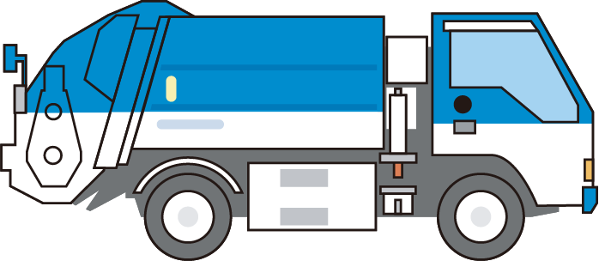
普通のごみ
出来ることを考えよう
6
ごみの処理のながれ
①普通のごみ
かんきょうじぎょうしょ
生活環境事業所
家庭
普通のごみ
週に2回
一覧に
戻る
いちらんスライド 9

Slide 11
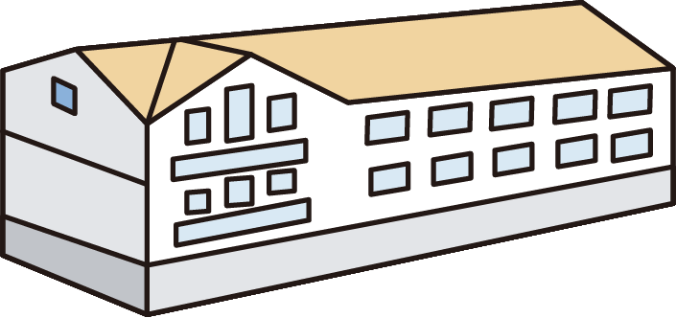
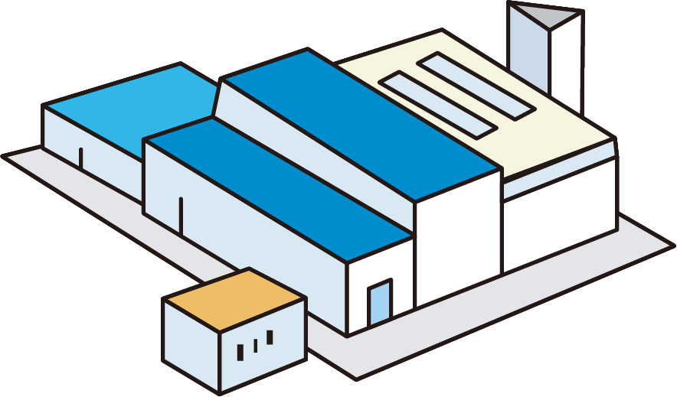
普通のごみ
出来ることを考えよう
6
ごみの処理のながれ
①普通のごみ
ちゅうけいしせつ
ごみ中継施設
てつどうゆそう
鉄道輸送
かじ が や かもつ
すえひろちょう
処理センター
梶ヶ谷貨物ターミナル駅
末広町駅
一覧に
戻る
いちらんスライド 9

Slide 12
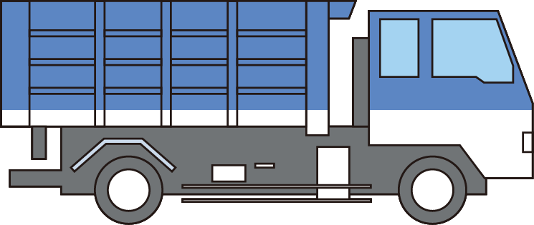
普通のごみ
出来ることを考えよう
6
ごみの処理のながれ
①普通のごみ
熱
発電
処理センター
はい
灰を運ぶ
一覧に
戻る
いちらんスライド 9

Slide 13
普通のごみ
出来ることを考えよう
6
ごみの処理のながれ
①普通のごみ
センター内で利用のほか
一部を電力会社に売っている
熱
発電
処理センター
はい
灰を運ぶ
一覧に
戻る
いちらんスライド 9

Slide 14
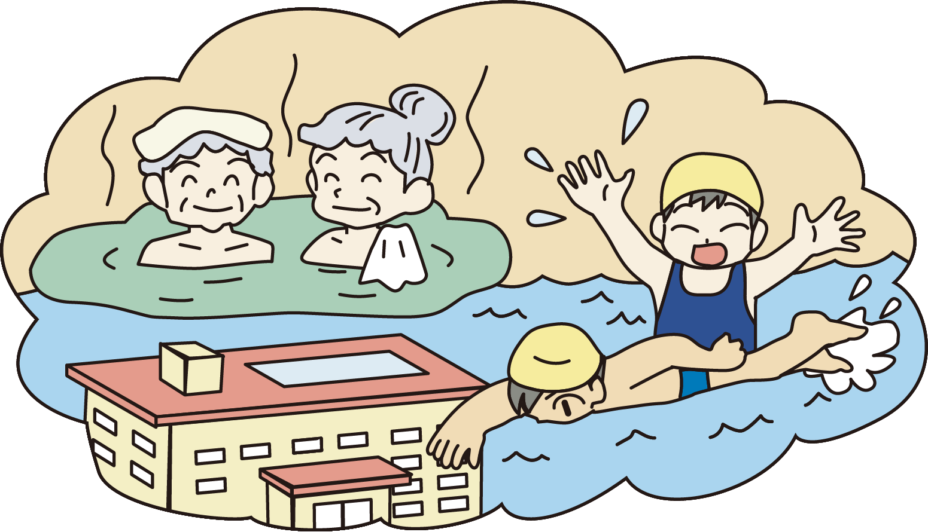
普通のごみ
出来ることを考えよう
6
ごみの処理のながれ
①普通のごみ
センター内で利用のほか
一部を電力会社に売っている
よ ねつ り よう し みん し せつ
おんすい
余熱利用市民施設
温水プールなど
熱
発電
処理センター
はい
灰を運ぶ
一覧に
戻る
いちらんスライド 9

Slide 15
普通のごみ
出来ることを考えよう
6
ごみの処理のながれ
①普通のごみ
センター内で利用のほか
一部を電力会社に売っている
よ ねつ り よう し みん し せつ
おんすい
余熱利用市民施設
温水プールなど
熱
発電
処理センター
はい
しょぶんじょう
灰を運ぶ
埋め立て処分場
一覧に
戻る
いちらんスライド 9

Slide 16
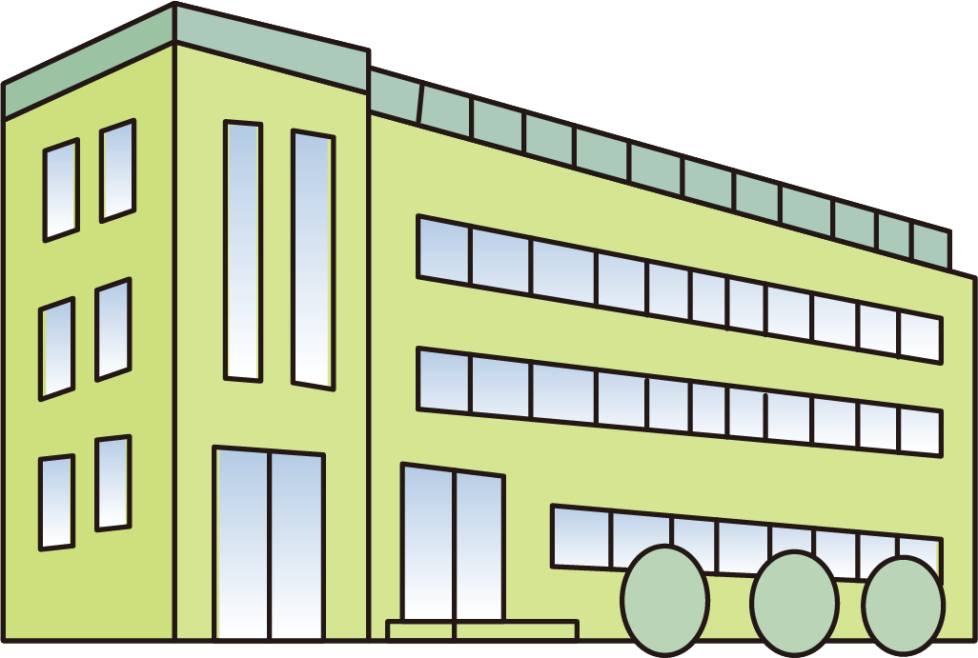
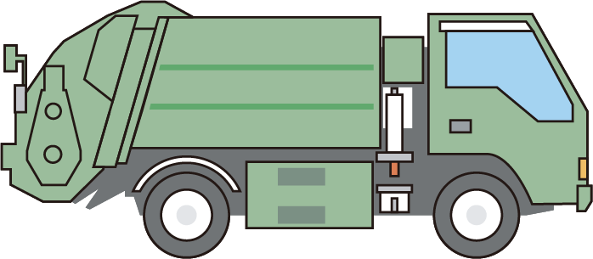
普通のごみ
出来ることを考えよう
6
ごみの処理のながれ
②空き缶・ペットボトル
家庭
空き缶・
ペットボトル
週に1回
一覧に
戻る
いちらんスライド 9

Slide 17
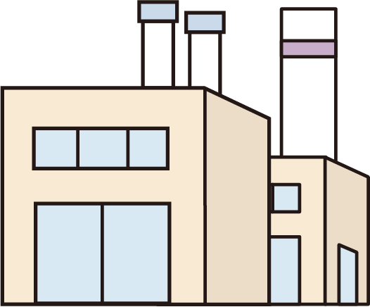
出来ることを考えよう
6
ごみの処理のながれ
②空き缶・ペットボトル
ペット
ボトル
資源化
処理施設
生まれ
変わる
し げん か
しょり しせつ
リサイクル工場
空き缶
一覧に
戻る
いちらんスライド 9

Slide 18
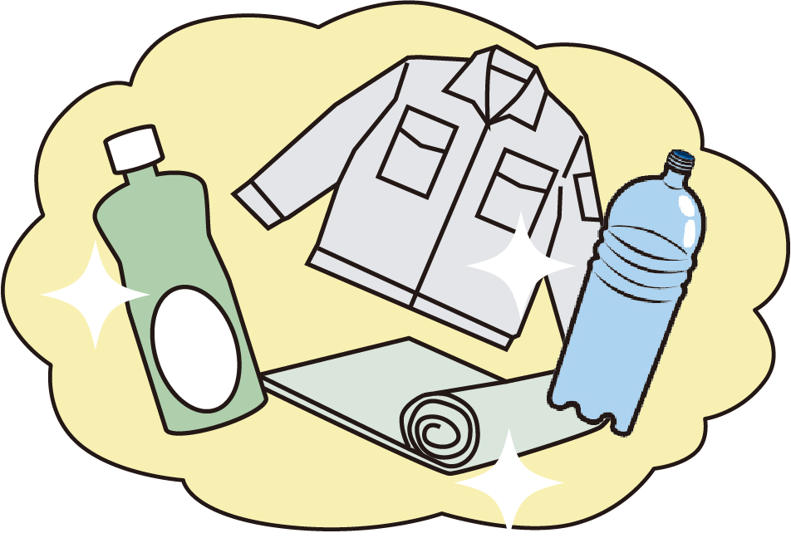
普通のごみ
出来ることを考えよう
6
ごみの処理のながれ
②空き缶・ペットボトル
せいひん
せんい製品やじむ用品など
ペット
ボトル
資源化
処理施設
生まれ
変わる
し げん か
しょり しせつ
リサイクル工場
空き缶
一覧に
戻る
いちらんスライド 9

Slide 19
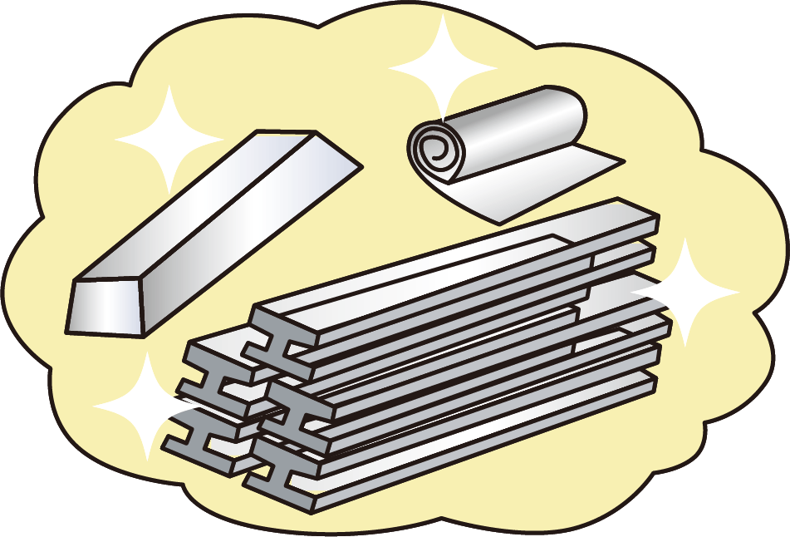
出来ることを考えよう
6
ごみの処理のながれ
②空き缶・ペットボトル
せいひん
せんい製品やじむ用品など
ペット
ボトル
資源化
処理施設
生まれ
変わる
し げん か
しょり しせつ
リサイクル工場
空き缶
けんちく用
鉄製品や
アルミ材料など
てつ
ざいりょう
一覧に
戻る
いちらんスライド 9

Slide 20
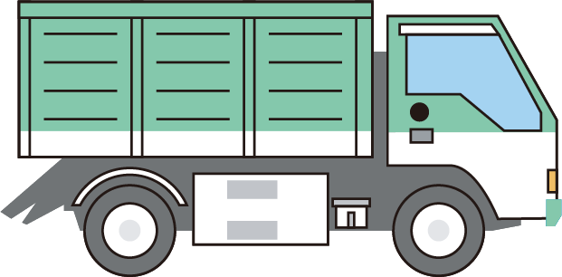
普通のごみ
出来ることを考えよう
6
ごみの処理のながれ
③空きびん
家庭
空きびん
週に1回
一覧に
戻る
いちらんスライド 9

Slide 21
出来ることを考えよう
6
ごみの処理のながれ
③空きびん
生まれ
変わる
資源化
処理施設
リサイクル工場
一覧に
戻る
いちらん

Slide 22
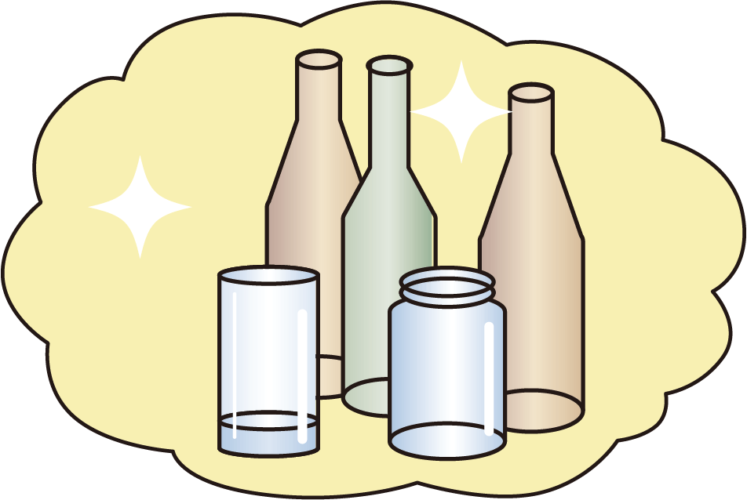
出来ることを考えよう
6
ごみの処理のながれ
③空きびん
生まれ
変わる
資源化
処理施設
リサイクル工場
ようき
新たなびん容器
一覧に
戻る
いちらんスライド 9

Slide 23
普通のごみ
出来ることを考えよう
6
ごみの処理のながれ
④使用済み乾電池
家庭
使用済み
乾電池
週に1回
一覧に
戻る
いちらんスライド 9

Slide 24
普通のごみ
出来ることを考えよう
6
ごみの処理のながれ
④使用済み乾電池
生まれ
変わる
乾電池
ストックヤード
（南部リサイクルセンターなど）
ドラム缶で保管
リサイクル工場
一覧に
戻る
いちらんスライド 9

Slide 25
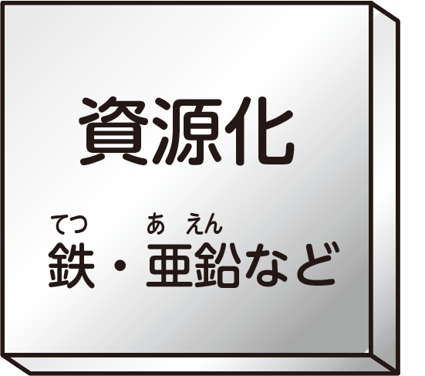
普通のごみ
出来ることを考えよう
6
ごみの処理のながれ
④使用済み乾電池
生まれ
変わる
乾電池
ストックヤード
（南部リサイクルセンターなど）
ドラム缶で保管
リサイクル工場
一覧に
戻る
ほかん
いちらんスライド 9

Slide 26
普通のごみ
出来ることを考えよう
6
ごみの処理のながれ
⑤ミックスペーパー
家庭
ミックス
ペーパー
週に1回
一覧に
戻る
いちらんスライド 9

Slide 27
普通のごみ
出来ることを考えよう
6
ごみの処理のながれ
⑤ミックスペーパー
生まれ
変わる
資源化
処理施設
鉄道輸送
梶ヶ谷貨物ターミナル駅
末広町駅
一覧に
戻る
いちらんスライド 9

Slide 28
普通のごみ
出来ることを考えよう
6
ごみの処理のながれ
⑤ミックスペーパー
生まれ
変わる
資源化
処理施設
鉄道輸送
トイレットペーパー
梶ヶ谷貨物ターミナル駅
末広町駅
一覧に
戻る
いちらんスライド 9

Slide 29
普通のごみ
出来ることを考えよう
6
ごみの処理のながれ
⑥プラスチック製容器包装
家庭
プラスチック製容器包装
週に1回
一覧に
戻る
いちらんスライド 9

Slide 30
普通のごみ
出来ることを考えよう
6
ごみの処理のながれ
⑥プラスチック製容器包装
生まれ
変わる
資源化
処理施設
鉄道輸送
梶ヶ谷貨物ターミナル駅
末広町駅
一覧に
戻る
いちらんスライド 9

Slide 31
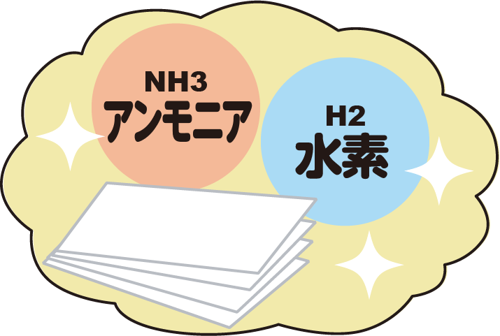
普通のごみ
出来ることを考えよう
6
ごみの処理のながれ
⑥プラスチック製容器包装
生まれ
変わる
資源化
処理施設
鉄道輸送
プラスチック製品や
燃料など
梶ヶ谷貨物ターミナル駅
末広町駅
ねんりょう
一覧に
戻る
いちらんスライド 9

Slide 32
普通のごみ
出来ることを考えよう
6
ごみの処理のながれ
⑦小物金属
家庭
小物金属
月に2回
一覧に
戻る
いちらんスライド 9

Slide 33
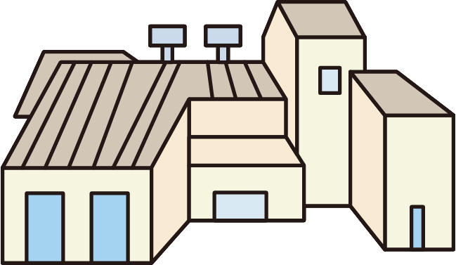
普通のごみ
出来ることを考えよう
6
ごみの処理のながれ
⑦小物金属
生まれ
変わる
リサイクル工場
粗大ごみ処理施設
一覧に
戻る
いちらんスライド 9
処理センター

Slide 34
普通のごみ
出来ることを考えよう
6
ごみの処理のながれ
⑦小物金属
生まれ
変わる
リサイクル工場
けんちく用鉄製品や
アルミ材料など
粗大ごみ処理施設
一覧に
戻る
いちらんスライド 9
処理センター

Slide 35
普通のごみ
出来ることを考えよう
6
ごみの処理のながれ
⑦小物金属
センター内で利用のほか
一部を電力会社に売っている
余熱利用市民施設
温水プールなど
熱
発電
処理センター
灰を運ぶ
埋め立て処分場
一覧に
戻る
いちらんスライド 9

Slide 36
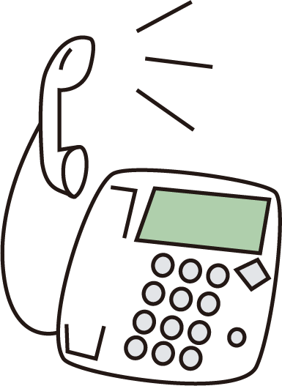
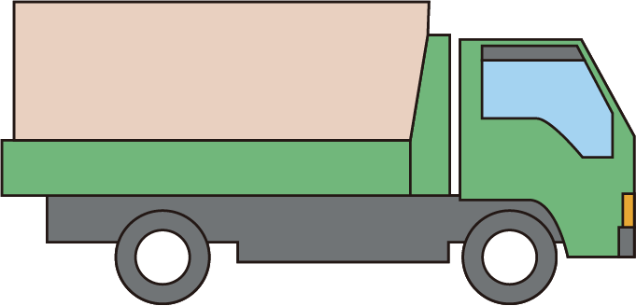
普通のごみ
出来ることを考えよう
6
ごみの処理のながれ
⑧粗大ごみ
①電話で申しこむ
②インターネットで申しこむ
もう
家庭
粗大ごみ
月に2回
一覧に
戻る
いちらんスライド 9

Slide 37
普通のごみ
出来ることを考えよう
6
ごみの処理のながれ
⑧粗大ごみ
生まれ
変わる
粗大ごみ処理施設
リサイクル工場
一覧に
戻る
いちらんスライド 9

Slide 38
普通のごみ
出来ることを考えよう
6
ごみの処理のながれ
⑧粗大ごみ
生まれ
変わる
けんちく用鉄製品や
アルミ材料など
粗大ごみ処理施設
リサイクル工場
一覧に
戻る
いちらんスライド 9

Slide 39
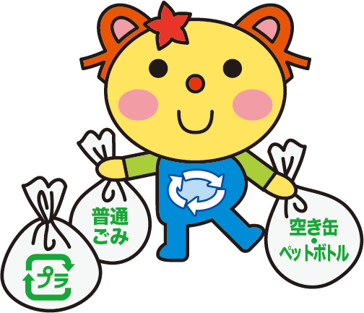
出来ることを考えよう
6
資源物・ごみの処理で
使われたお金は、
令和3年度は全体で
でした

Slide 40
出来ることを考えよう
6
資源物・ごみの処理で
使われたお金は、
令和3年度は全体で
でした
140億円

Slide 41
出来ることを考えよう
6
【資料】
生活環境事業所ごとの
収集区域とごみ処理施設
せい かつ かん きょう じ ぎょうしょ
しゅうしゅうく いき しょ り し せつ

Slide 42
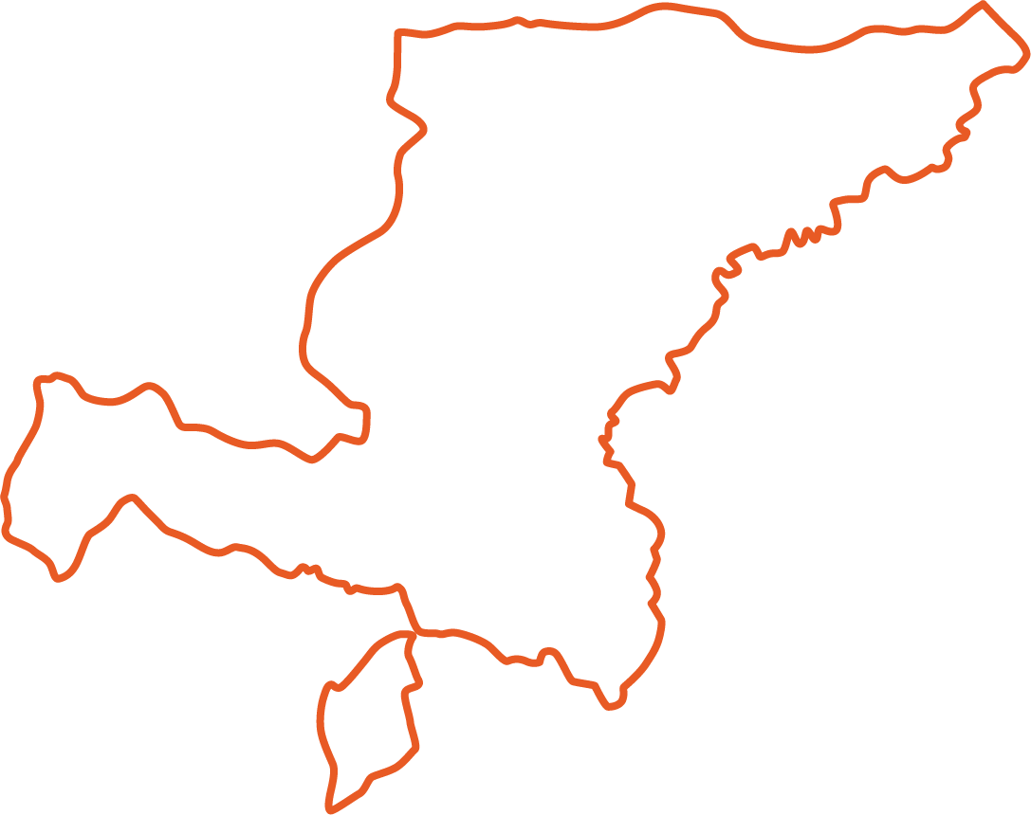
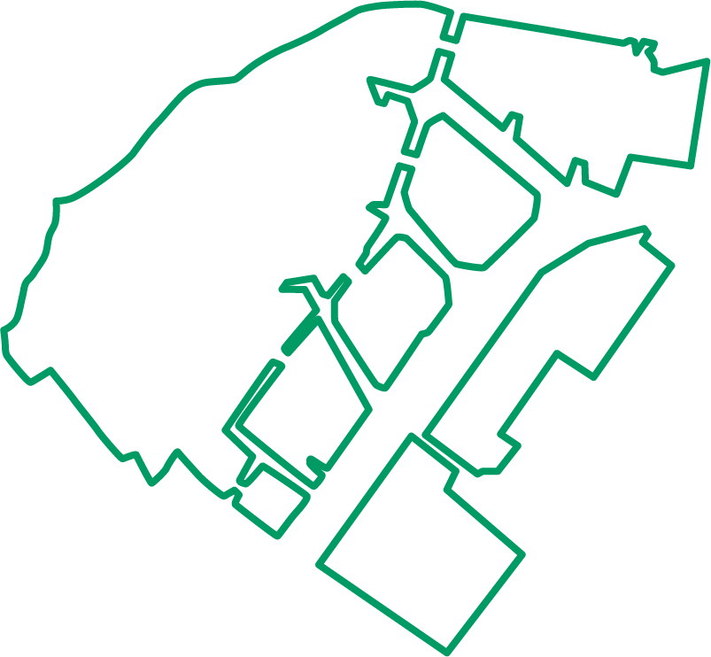
普通のごみ
出来ることを考えよう
6
【資料】生活環境事業所ごとの
収集区域とごみ処理施設
た ま
みやまえ
なかはら
かわさき
多摩
生活環境事業所
宮前
生活環境事業所
中原
生活環境事業所
川崎
生活環境事業所
すえひろちょう
末広町駅
かじがや かもつ
JR梶ヶ谷貨物ターミナル駅
生活環境事業所ごとの
収集区域で色分けがされているよ
クリックして
詳しく見てみよう
次に
すすむ
くわ

Slide 43
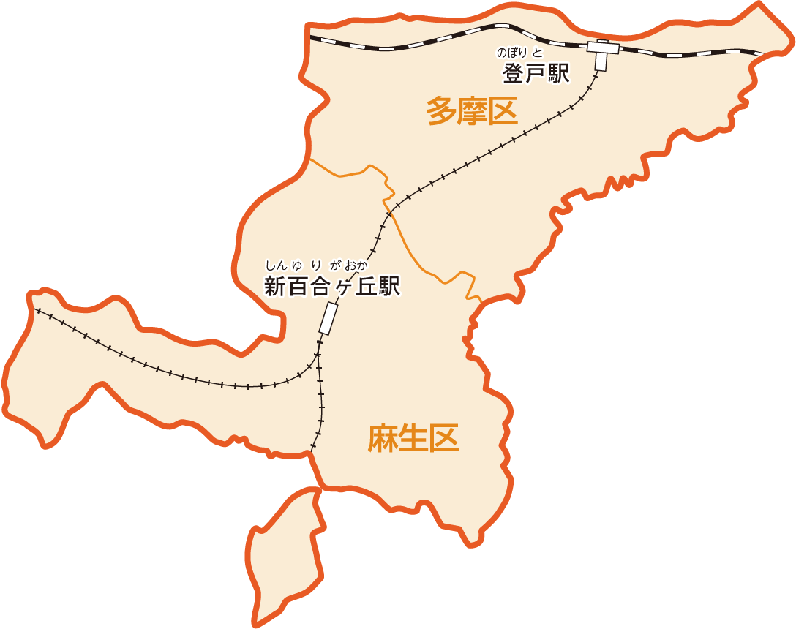
普通のごみ
出来ることを考えよう
6
【資料】生活環境事業所ごとの
収集区域とごみ処理施設
多摩生活環境事業所
おうぜんじしょり
し げん か しょり し せつ
王禅寺処理センター 資源化処理施設
ごみ収集の管轄：
多摩区・麻生区
かんかつ
空き缶を１日に処理できる量
……………………5時間で20トン
空きびんを１日に処理できる量
……………………5時間で25トン
ペットボトルを１日に処理できる量
……………………5時間で12.5トン
粗大ごみを１日に処理できる量
……………………5時間で40トン
王禅寺処理センター
一覧に
戻る
しょう
ごみを１日に焼きゃくできる量
……………………24時間で450トン

Slide 44
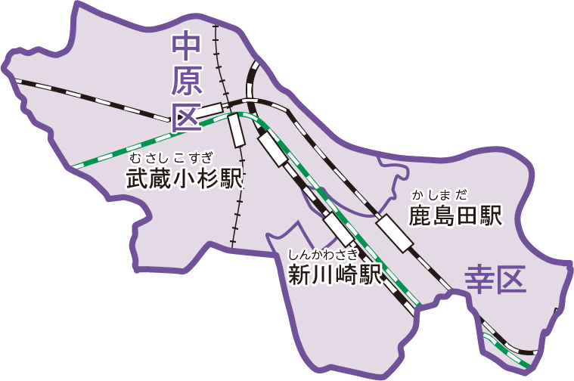
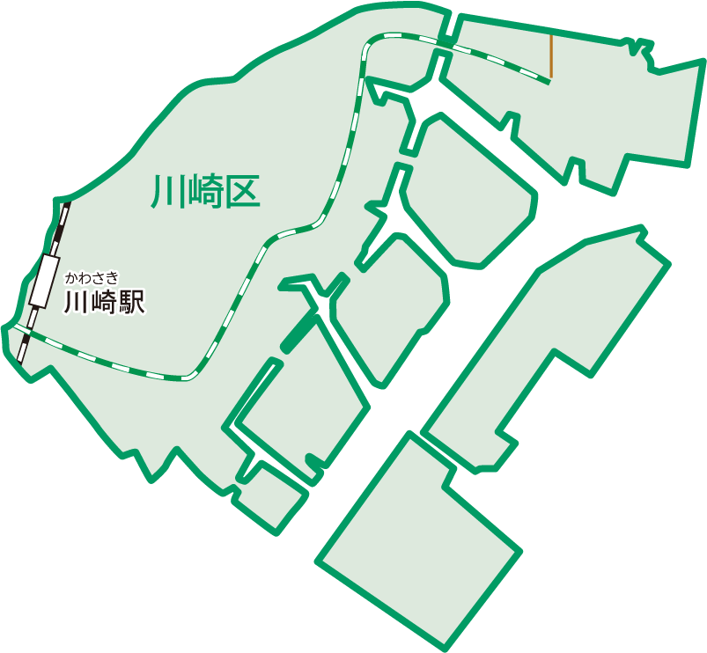
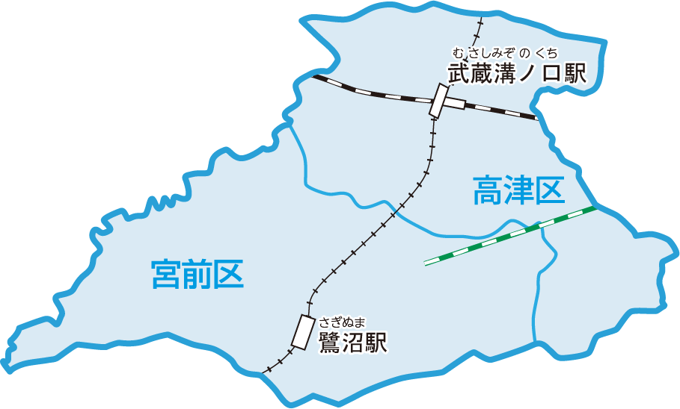
普通のごみ
出来ることを考えよう
6
【資料】生活環境事業所ごとの
収集区域とごみ処理施設
宮前生活環境事業所
ごみ収集の管轄：高津区・宮前区
し尿・浄化槽の管轄：
高津区・宮前区・多摩区・麻生区
にょう じょうかそう
にょうちゅうけいゆそう
し尿中継輸送・下水投入施設
１日にためられるし尿の量
……………………100キロリットル
橘処理センター
JR梶ヶ谷貨物ターミナル駅
一覧に
戻る
きゅうしちゅう
か
※休止中、令和6（2024）年4月から稼働開始

Slide 45
普通のごみ
出来ることを考えよう
6
【資料】生活環境事業所ごとの
収集区域とごみ処理施設
中原生活環境事業所
ごみ収集の管轄：幸区・中原区
か せ
加瀬クリーンセンター（ごみ中継施設）
ごみを１日に処理できる量
………………………………5時間で300トン
つつみね
堤根処理センター
（令和5年度中に休止予定）
一覧に
戻る
ごみを１日に焼きゃくできる量
…………………24時間で600トン

Slide 46
普通のごみ
出来ることを考えよう
6
【資料】生活環境事業所ごとの
収集区域とごみ処理施設
川崎生活環境事業所
浮島処理センター
粗大ごみ処理施設
末広町駅
ごみ収集の管轄：川崎区
し尿・浄化槽の管轄：
川崎区・幸区・中原区
粗大ごみを１日に処理できる量………5時間で50トン
うめたて
なん ぶ
浮島埋立事業所
南部リサイクルセンター
空き缶を１日に処理できる量
………………………7時間で28トン
空きびんを１日に処理できる量
………………………5時間で20トン
ペットボトルを１日に処理できる量………………………7時間で7トン
１日に埋め立てられる灰の量
……5時間で1,000リッポウメートル
うきしま
し げん か
浮島処理センター
浮島処理センター
資源化処理施設
ごみを１日に焼きゃくできる量
………………24時間で900トン
プラスチック製容器包装を１日に
処理できる量……10時間で55トン
ミックスペーパーを１日に
処理できる量……10時間で70トン
一覧に
戻る
いり え ざき
入江崎クリーンセンター
１日に処理できるし尿の量……500キロリットル

Slide 47
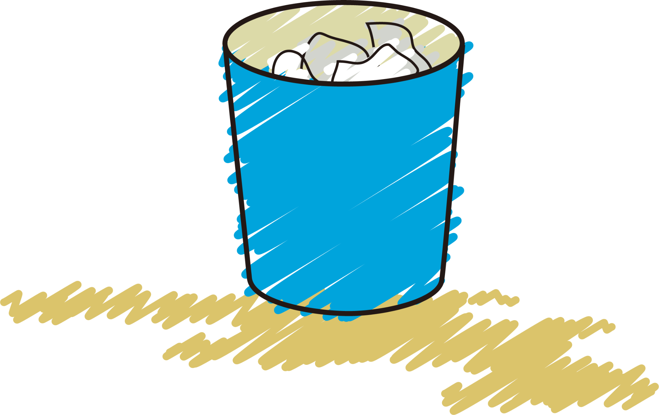
出来ることを考えよう
6
みなさんの家から出るごみは
きちんと分別されていましたか

Slide 48
出来ることを考えよう
6
もっと少なくすることは
できますか

Slide 49
出来ることを考えよう
6
今日 あなたが出したごみは
どこへいくのでしょう

Slide 50
出来ることを考えよう
6
「環境」にやさしいくらしを
考えてみてください。

Slide 51
くらしとごみ
昭和５２年９月 初版発行
令和 ５年４月 改定電子教材発行
企画 川崎市環境局
発行 川崎市
制作 株式会社押田印刷
（市民の木 つばき）
（市民の花 つつじ）
編集協力者
総合教育センター カリキュラムセンター 指導主事
西御幸小学校教頭
住吉小学校教諭
鈴木正博
潮 龍馬
川田照子
川崎市環境局

Slide 52
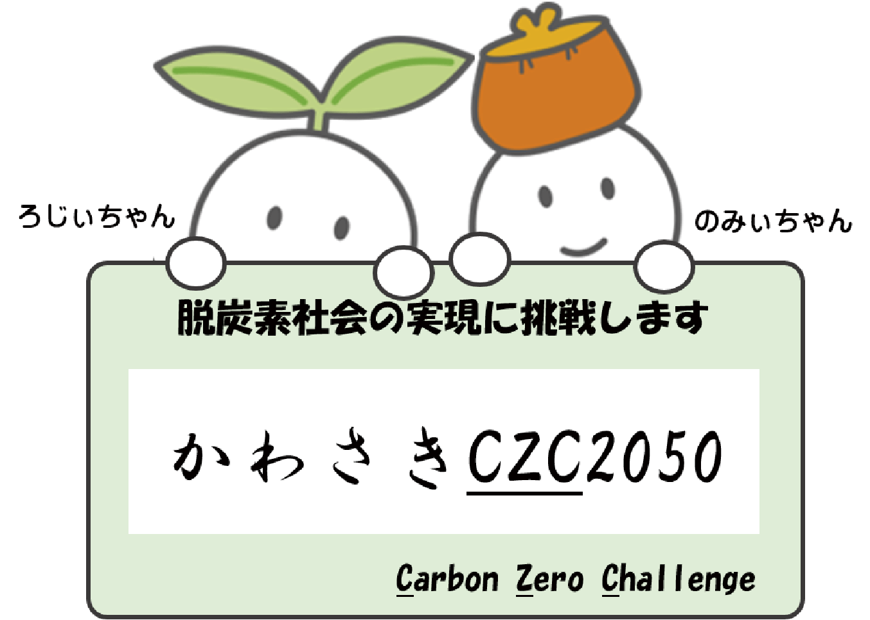
◀ 前のページ
川崎市環境局

